Slide 1
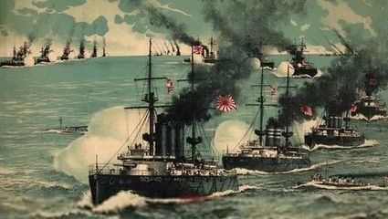
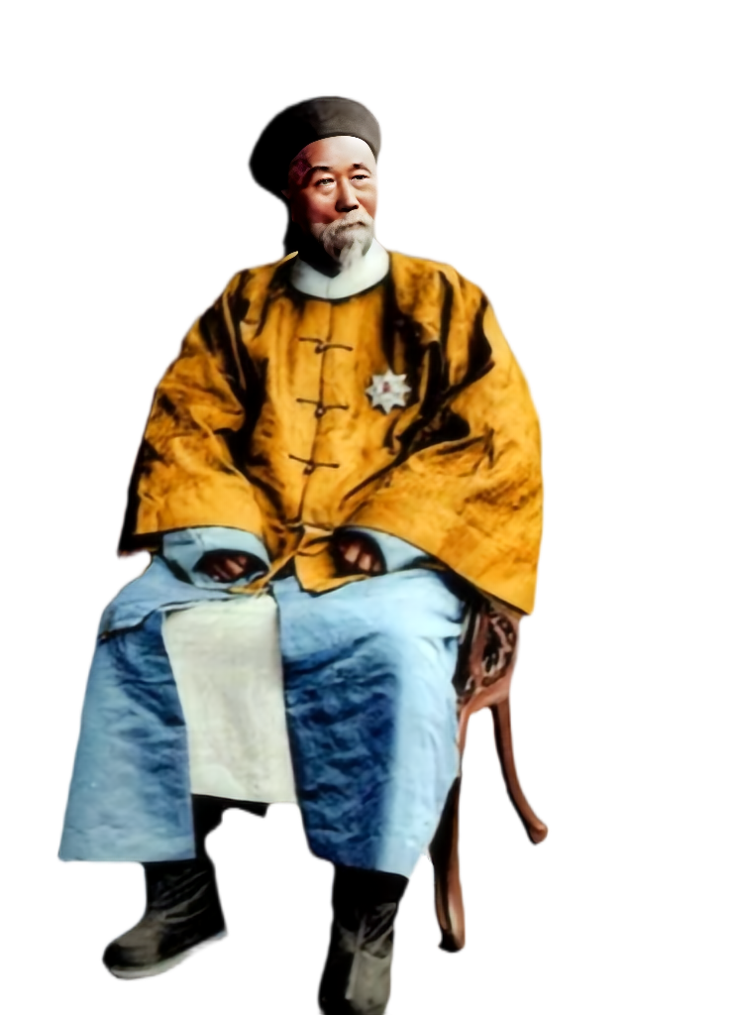




Slide 2
阶段特征：晚清时期（1840—1912年）
政治上：
经济上：
1、西方列强发动一系列侵华战争，清政府被迫签订一系列不平等条约，中国的主权遭到破坏，半殖民地半封建化程度不断加深；
2、中国社会各阶级为救亡图存先后发起了太平天国运动、戊戌变法、义和团运动、辛亥革命等一系列斗争，中华民族在斗争探索中不断觉醒；
3、清政府由闭关锁国到被迫开放,宗藩体制走向近代外交;
4、中央逐渐式微,地方势力逐步崛起。
1、随着列强侵略，中国的经济结构发生变动，自然经济开始解体，中国被纳入资本主义世界市场；
2、洋务企业的创办标志着中国近代化的起步;
3、中国民族资本主义产生并获得初步发展。

Slide 3
阶段特征：晚清时期（1840—1912年）
思想文化上：
社会生活上：
1、“天朝上国”的思想受到冲击，向西方学习成为救亡图存的主流；
2、向西方的学习从“器物”深入到“制度”，从“师夷之长技以制夷”“中体西用”到维新思想，推动着中国人思想的启蒙和民族的觉醒；
3、近代教育兴起发展，推动中国社会进步。
西方生活方式传入并与中国社会生活碰撞交融，传统生活方式和社会礼仪受到冲击，一定程度上推动了中国的近代化。
晚清是中国逐步沦为半殖民地半封建社会，中国人民进行抗争和探索救国之路的时期，逐渐由旧民主主义革命过渡到新民主主义革命

Slide 4
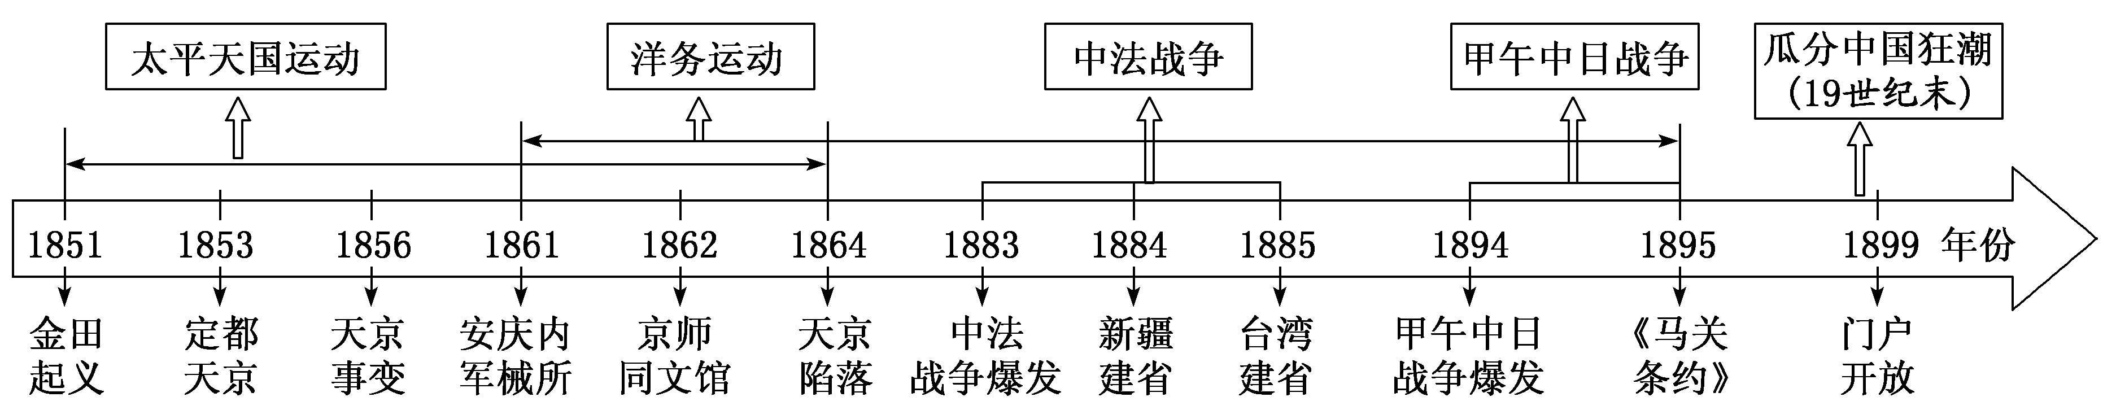
时空坐标
课程标准
1、认识列强侵华对中国社会的影响，概述晚清时期中国人民反抗外来侵略的斗争事迹，理解其性质和意义；
2、认识社会各阶级为挽救危局所做的努力及存在的局限性。

Slide 5
选必链接
纲要上
纲要下
选必一
选必二
选必三
第17课：国家出路的探索与列强侵略的加剧
第10课 ：影响世界的工业革命
第12课： 资本主义世界殖民体系的形成
第15课：货币的使用与世界货币体系的形成
第16课 ：中国赋税制度的演变
第5课：工业革命与工厂制度
第8课 ：世界市场与商业贸易
第11课：近代以来的城市化进程
第2课：中华文化的世界意义
第11课：近代战争与西方文化的扩张

Slide 6
考情考向
考情分析 | 全国卷 | 地方卷
 | 2023全国甲卷·民族资本主义初步发展 2020全国甲卷·太平天国的严峻形势 2020全国Ⅱ卷·资本输出 2020全国Ⅰ卷·洋务运动民用企业 2019年全国Ⅰ卷·近代经济因素成长 | 2023北京卷·甲午中日战争基本过程 2023海南卷·洋务运动官督商办 2023湖北卷·对洪秀全的文物描述 2023广东卷·洋务运动与明治维新 2022重庆卷·《马关条约》增开口岸 2022江苏卷·洋务运动 2022北京卷·瓜分中国的狂潮 2021湖南卷·民族工业的发展 2021湖北卷·中体西用
考向 分析
考查方式
1.抗争的史实，各阶层的努力措施及其局限；
2.中国社会的近代化进程、向西方学习的深入。
中国近代化问题成为中国历史学界的热点，本专题在高考中占有非常重要的地位，复习要紧抓两条主要线索：晚清政治的演变与中国社会的近代化进程。

Slide 7
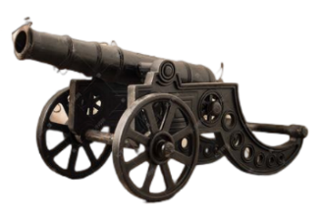
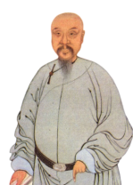

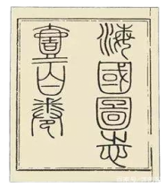
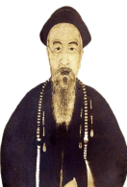
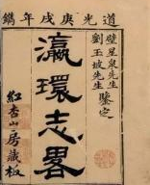
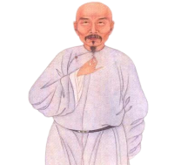
一、救亡图存探索出路
知识回顾：地主阶级抵抗派的探索
1、开眼看世界
——地主阶级抵抗派
林则徐、魏源、徐继畲，主张学习西方，提出了“师夷长技以制夷”。
善师四夷者，能制四夷。夷之长技三：一战舰，二火器，三养兵练兵之法。
◎林则徐《四洲志》
◎徐继畲《瀛寰志略》
◎魏源《海国图志》
积极：①开近代中国向西方学习之先河，向西方学习逐渐成为中国近代的思想主流。②为洋务派思想的形成及其实践奠定了思想基础。
局限：①局限于著书立说，未付诸实践。②对西方的学习停留在技术或器物层面上，未涉及到变革封建制度。③保留了封建纲常色彩。

Slide 8
一、救亡图存探索出路
（一）农民阶级的探索
——太平天国运动（1851-1864）
探究：结合材料分析太平天国运动爆发的原因
材料1：满洲纵贪官污吏，布满天下，使剥民脂膏，士女皆哭泣道路，是欲我中国之人贫穷也。
清政府吏治腐败，阶级矛盾激化
材料2：鸦片战争后，鸦片走私导致白银外流、银价激涨，洋货涌入导致传统手工业破产，巨额赔款加重人民负担，所以有史学家评价说：太平天国运动是“鸦片战争炮声的回声”。
外国资本主义侵略，民族矛盾加剧
材料3：广西夏季水灾严重，而秋、春、冬季的旱灾也同样不轻。晚晴广西旱灾22次，平均不到三年就发生一次……晚清广西大蝗灾就有21次，1848年，广西飞蝗蔽日，如暴风骤雨之至，飒飒有风，所下之处禾苗菽麦嚼食一空……
自然灾害严重

Slide 9
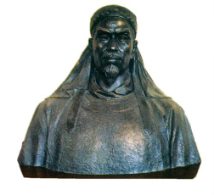
一、救亡图存探索出路
◎洪秀全
（一）农民阶级的探索——太平天国运动（1851-1864）
探究：结合材料分析太平天国运动爆发的原因
材料4：洪秀全（1814―1864），生于广东花县，家境贫寒。
幸得族人相助，7岁入私塾读书。曾几次赴广州应考秀才，均名落孙山…… 屡试不第后，受基督教的小册子《劝世良言》的启发下，洪秀全创立“拜上帝教”，写出《原道救世歌》《原道醒世训》《原道觉世训》等文章。他假说自己是上帝的次子，特下凡除妖魔，以此号召群众起来推翻清政府。
《原道醒世训》：天下多男人，尽是兄弟之辈；天下多女子，尽是姊妹之群。何得存此疆彼界之私？何可起尔吞我并之念。 建立“天下一家，共享太平”的大同社会。
“拜上帝教”：混杂着基督教义、儒家大同思想、农民平均主义思想

Slide 10
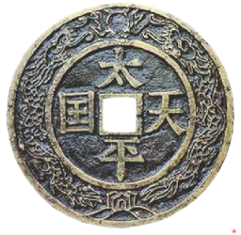
一、救亡图存探索出路
（一）农民阶级的探索——太平天国运动（1851-1864）
1、背景
（1）根本原因：清政府吏治腐败，阶级矛盾激化
（2）客观原因：外国资本主义侵略，民族矛盾加剧
（3）直接原因：自然灾害严重
（4）理论指导：洪秀全创立拜上帝教
阶级矛盾是根本原因，而鸦片战争后的外国资本主义侵略激化了国内的阶级矛盾，加速了太平天国运动的爆发

Slide 11
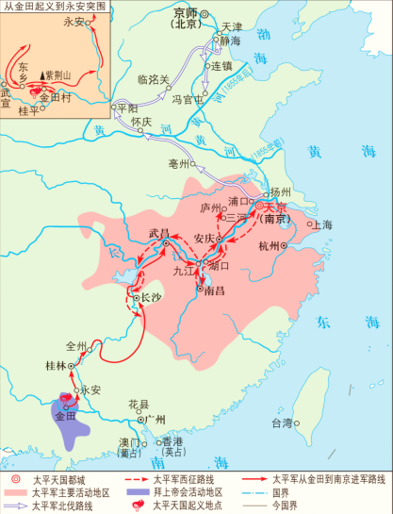
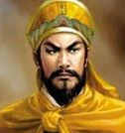

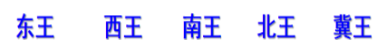
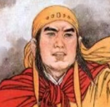
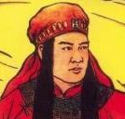
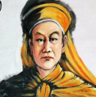


一、救亡图存探索出路
（一）农民阶级的探索——太平天国运动（1851-1864）
2、过程
1851年
金田起义
标志着太平天国运动开始
1851年
永安建制
分封诸王，初步建立政权
正式建立政权，与清廷对峙局面正式形成
天王洪秀全
天王洪秀全
1853年
定都天京
1853年
颁布纲领
《天朝田亩制度》
1856年
全盛时期
太平军北伐、西征巩固政权
英王
陈玉成
忠王
李秀成
干王
洪仁玕
1856年
天京变乱
标志太平天国运动由盛转衰
1859年
颁布纲领
洪仁玕《资政新篇》
1864年
天京陷落
标志着太平天国运动失败

Slide 12
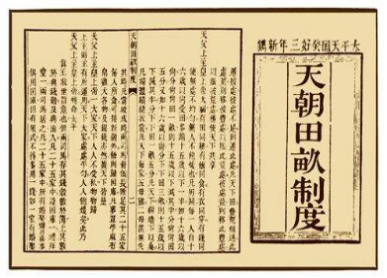
一、救亡图存探索出路
（一）农民阶级的探索——太平天国运动（1851-1864）
1853年《天朝田亩制度》的内容
土地分配：（核心）
“凡天下田，天下人同耕”
以户为单位，不论男女，按人口和年龄平分土地
产品分配：
“人人不受私，物物归上主”
每户留足口粮，其余归国库（绝对平均的圣库制度）
建立一个四有二无（有田同耕、有饭同食、有衣同穿、有钱同使、无处不均匀、无处不饱暖）的理想社会
目标：
圣库制度：太平天国时期实行的一种公有共享经济制度，即公库、国库。农民留足口粮，其余产品全部缴纳圣库。前期在保障部队供给，吸引农民革命和保障军纪等都发挥积极作用；后期诸王、将领取用的来源。

Slide 13
一、救亡图存探索出路
（一）农民阶级的探索——太平天国运动（1851-1864）
1853年《天朝田亩制度》的评价
（1）积极：
否定封建地主土地所有制，是农民反封建斗争的思想结晶。
（2）消极：
革命性
①追求小农经济的目标，违背时代潮流。
落后性
② 绝对平均主义思想，严重脱离实际，在战争环境下，根本无法实现。
空想性
注意：尤其是圣库制度违背了小生产者的阶级属性，不能调动农民的生产积极性

Slide 14

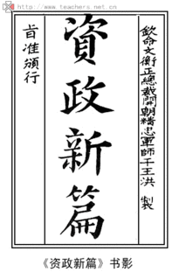
一、救亡图存探索出路
◎洪仁玕
（一）农民阶级的探索——太平天国运动（1851-1864）
1859年《资政新篇》的内容及评价
政治：向西方学习，以法治国，官吏由公众选举产生
经济：主张仿效西方资本主义的某些制度，发展工商业，奖励科技发明。 对外：中外自由通商，平等往来，坚持独立自主的外交
文教：兴办学馆，建立医院，设立社会福利机构。
（1）积极（进步性）：是先进的中国人最早提出的发展资本主义的方案，
顺应了时代发展的潮流。
（2）局限（空想性）：不是农民革命实践的产物；缺乏社会基础和实施
条件，难以真正推行。

Slide 15
一、救亡图存探索出路
（一）农民阶级的探索——太平天国运动（1851-1864）
 | 《天朝田亩制度》 | 《资政新篇》
背景
经济 主张
群众 基础
空想性
相同点
1853年定都天京后颁布，处于强盛时期。
1859年天京事变后为挽救危局颁布，处于衰落时期。
以小农经济为基础，以绝对平均主义为分配原则，主张公有。
学习西方，发展工商业和资本主义经济，主张私有。
调动了农民的革命积极性，拥有广泛的群众基础 。
未能反映农民的迫切愿望和要求，无法调动农民的革命积极性。
绝对平均主义，违背小生产者阶级属性，脱离实际
缺乏社会基础和实施条件
①都具有反封建性；②都是太平天国的纲领性文件；③都因空想性未能真正实施

Slide 16
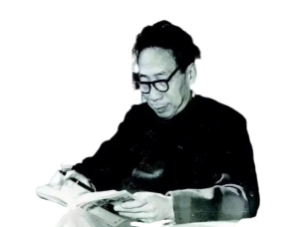
◎陈旭麓
一、救亡图存探索出路
（一）农民阶级的探索——太平天国运动（1851-1864）
3、失败原因
反封建的人没有办法洗清自己身上的封建东西
材料：太平天国定都天京后……洪秀全大兴土木，将两江总督府扩建为豪华壮丽的天王府，还从民间挑选嫔妃。其他诸王也竞相效尤，冠冕服饰，仪卫舆马，无不奢华。太平天国还颁布了一套“贵贱宜分上下，制度必判尊卑”的礼制。
——“马工程”：《中国近代史》
（1）农民阶级的局限性（根本原因）
①经济: 农民是分散的个体的小生产者，不是先进生产力的代表。
②政治：农民提不出切实可行的革命纲领。
③思想：缺乏科学的革命理论和纲领，只能求助于宗教，目光短浅。
④组织：自私性和分散性，很难形成统一的、坚强的领导核心。

Slide 17
一、救亡图存探索出路
（一）农民阶级的探索——太平天国运动（1851-1864）
3、失败原因
材料1：在未能消灭敌人有生力量的情况下，匆忙派孤军深入清朝统治比较巩固、军事力量比较雄厚的京畿地区，是太平天国在军事战略上出现的重大失误。
——马光遥《简析太平天国运动失败的原因》
材料2：“现在说到我朝祸害之源，即洋人助妖之事，自我军两位勇猛王爵英王、翼王死后，我军确受重大损失，但如洋人不助敌军，则吾人断可长久支持。”
——引自《洪仁环自述》
2、战略上的失误（如北伐孤军深入）
3、中外反动势力的联合绞杀（客观原因）

Slide 18
一、救亡图存探索出路
（一）农民阶级的探索——太平天国运动（1851-1864）
4、影响
（1）性质：
反封建、反侵略的农民革命战争
问题：近代中国人民的主要任务是什么？
反侵略 ，反封建
问题：太平天国承担了这一历史任务了吗？
既反封建又反侵略
历史学家胡绳：太平天国颁布《天朝田亩制度》, 坚持战斗14年，势力发展到18省，先后攻取600多座城市，加速了清王朝和整个封建制度的衰落和崩溃；不予承认侵略者攫取的侵略权，使西方列强把中国迅速殖民地化的阴谋大大推迟了。
（2）沉重打击了清王朝的统治和外国侵略者

Slide 19
一、救亡图存探索出路
（一）农民阶级的探索——太平天国运动（1851-1864）
4、影响
（3）促进洋务运动的兴起。
晚清四杰（晚清中兴四大名臣） | 官至 | 军队名称
左宗棠（1812-1885） | 闽浙总督、陕甘总督、两江总督 | 楚军
李鸿章（1823-1901） | 直隶总督、军机首辅 | 淮军
曾国藩（1811-1872） | 直隶总督、两江总督 | 湘军
张之洞（1837-1909） | 两广总督、湖广总督、军机首辅 | 新军
材料：咸丰三年，清廷为了尽快平息太平天国起义，让曾国藩出任湖南团练大臣，创建湘军。清朝执政者对以曾国藩为首的地方督抚，由重用而变为依赖，授予的权力也越来越大。
——摘自朱云天《督抚制与中央——地方权力之争》
（3）引起政治和权力结构的变化，随着湘淮系官僚集团（地方势力）的
崛起，中央权力下移，对此后历史的发展产生了重大影响。

Slide 20
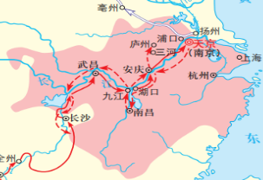
一、救亡图存探索出路
（一）农民阶级的探索——太平天国运动（1851-1864）
【互动探究】太平天国运动对近代化的影响
促进
阻碍
①太平天国运动沉重打击了清朝的封建统治和外国侵略势力,减轻了中国近代化的阻碍因素。
②《资政新篇》最早提出在中国发展资本主义的设想，对当时的思想和经济发展均有影响。
③催生了洋务运动的产生。为了镇压太平天国运动，洋务运动前期创办了部分军事工业，而洋务运动迈出了中国近代化的第一步。
①《天朝田亩制度》旨在建立小农经济的绝对平均主义的天国，这与发展资本主义的时代潮流相违背。
②太平天国运动破坏了富饶地区的生产力，迟滞了这些省份的近代化进程。
③中国内乱给外国侵略者以可乘之机，发动第二次鸦片放争，使中国丧失近代化的大好时机。

Slide 21
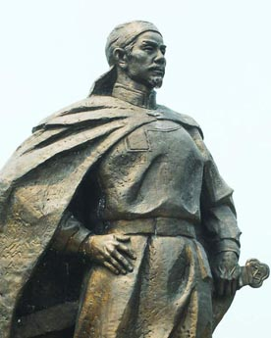
一、救亡图存探索出路
（一）农民阶级的探索——太平天国运动（1851-1864）
同中国古代农民起义相比，太平天国运动有哪些新的时代特点？为什么？
①起义背景新——
②理论来源新——
③治国方案新——
④担负任务新——
⑤失败原因新——
⑥所属范畴新——
新特点
成因
半殖民地半封建社会
利用外来基督教思想
提出了发展资本主义的方案
反封建同时反侵略
中外反动势力联合绞杀
旧民主主义革命
①社会性质发生了变化
②社会主要矛盾发生了变化
③鸦片战争后,萌发了一股向西方学习的新思潮

Slide 22
一、救亡图存探索出路
（一）农民阶级的探索——太平天国运动（1851-1864）
拓展：正确认识农民阶级在近代中国民主革命中的地位及作用
①农民阶级是中国民主革命的同盟军。
②农民阶级由于阶级和时代局限，不能领导中国民主革命取得胜利。
③中国革命如果失去了农民的广泛支持同样不能取得胜利，这是由中国特殊的国情决定了的。
④毛泽东指出国民革命的中心问题是农民问题，农民问题的关键则是土地问题。
启示：农民阶级是近代民主革命的主要力量，但依靠单纯的农民运动无法完成民主革命的任务，也无法实现中国的现代化。农民必须在先进力量组织领导下，科学理论的指导下，参加民主革命和建设，才能恰当地发挥农民的力量。

Slide 23
一、救亡图存探索出路
1、（2021·全国甲卷高考）1861年，慈禧发动政变处置政敌时，特别把“不能尽心和议”列为罪状。英国人在华创办的《北华捷报》称：“在这个特别的关头，我们要比我们同中国发生联系的其他任何时期，更有必要去支持帝国的现存政府。”由此可知（ ）
A．太平天国将面临更严峻的形势 B．清政府沦为洋人的朝廷
C．清廷顽固派势力地位得到加强 D．传统的外交体制被抛弃
A
2、（2018·海南高考·7）1853年，太平天国定都天京后，正式建立了县试、省试、京试三级考试制度。考试科目以诗、文为主，试题不取自“四书五经”，而出自太平天国颁布的诏令。由此可知，太平天国( )
A．否定程朱理学的统治地位 B．照搬明清科举制度
C．用传统文化排除外来思想 D．获得士人广泛支持
A

Slide 24
一、救亡图存探索出路
3、（2023·湖北·统考高考真题）下表是有关太平天国运动领导人洪秀全的描述，对此解读最准确的是（ ）
A．不同史料对人物的记载不同
B．不同的描述体现人物的多面性
C．不同立场影响对人物的描述
D．不同时期对人物描述有所侧重
来源 | 内容
太平天国方面 | 躯长大，面微圆而白，鼻高耳圆而小，其声音响亮而沉重，笑时屋为之震，有极大之膂力与极敏捷之知觉
清廷方面 | 身材魁硕，赤面高颧，有须，粗通文墨，素无赖，日事赌博；体质肥钝，了无异人处
民国前后革命党人 | 面长丰满，红须，手垂过膝；身干长大，富雄姿，豪迈博学，治《春秋》《汉书》
C

Slide 25
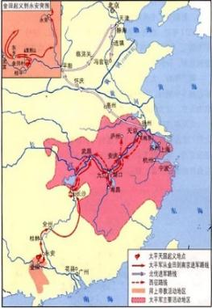
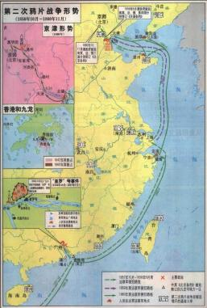
一、救亡图存探索出路
（二）地主阶级的探索
——洋务运动（19世纪60-90年代）
1、背景
（1）清政府内忧外患
内忧：太平天国运动沉重打击了封建统治者。
外患：两次鸦片战争战败，丧失大片领土主权。
（2）湘淮系官僚集团崛起起
2、目的
剿发逆
勤远略
直接：对内镇压农民起义，对外抵抗外来侵略
太平天国运动
第二次鸦片战争
根本：维护清政府的封建统治
洋务：是指诸如外事交涉、订条约、派遣留学生、购买洋枪洋炮、开矿办厂等与外国资本主义相关的事情

Slide 26
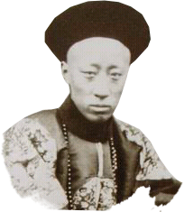
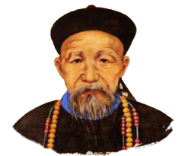
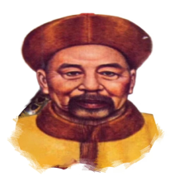


一、救亡图存探索出路
（二）地主阶级的探索——洋务运动（19世纪60-90年代）
3、指导思想：
中学为体，西学为用
“中学为体”
强调以中国的封建纲常伦理作为国家安身立命的根本。
“西学为用”
主张学习采用西方先进科学技术。
4、代表人物：
①中央：恭亲王奕䜣
②地方：曾国藩、左宗棠、李鸿章、张之洞
奕䜣
曾国藩
左宗棠
李鸿章
张之洞

Slide 27
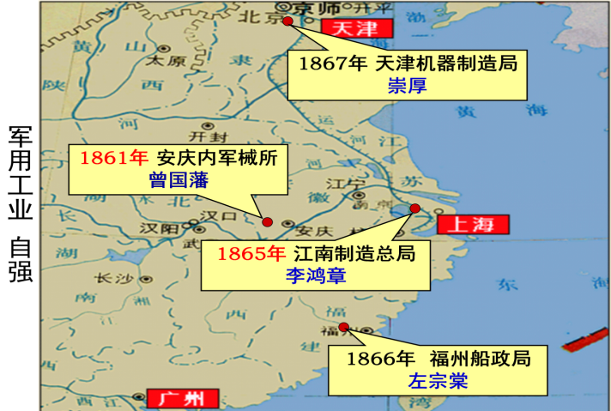
一、救亡图存探索出路
（二）地主阶级的探索——洋务运动（19世纪60-90年代）
5、实践：
（1）创办官办军事工业
前期：19世纪60年代
时间
旗号
内容
“自强”
曾国藩：安庆内军械所
李鸿章：江南制造总局
左宗棠：福州船政局
崇厚：天津机器制造局

Slide 28
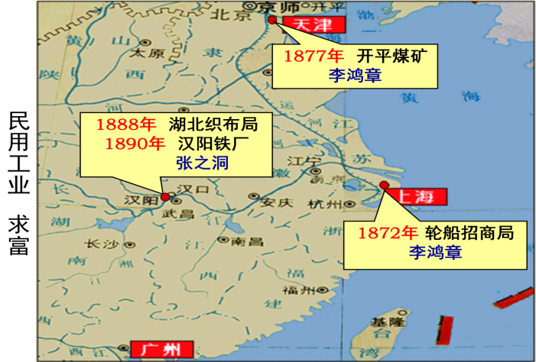
一、救亡图存探索出路
（二）地主阶级的探索——洋务运动（19世纪60-90年代）
5、实践：
（2）创办官督商办民用工业
时间
旗号
内容
后期：19世纪70年代
“求富”
1878年 上海机器织布局
李鸿章
李鸿章：开平煤矿
李鸿章：上海轮船招商局
李鸿章：上海机器织布局
张之洞：湖北汉阳铁厂

Slide 29
一、救亡图存探索出路
（二）地主阶级的探索——洋务运动（19世纪60-90年代）
历史比较：洋务运动的军事工业与民用工业
 | 军事工业 | 民用工业
资金来源
主要形式
企业性质
生产目的
共同点
官府出资
招商集股，官商合资
官办
官办、官督商办、官商合办
带有资本主义因素的封建性质的企业
带有封建性的资本主义企业
军事需要
面向市场为主
①都采用机器生产，雇佣劳动，都推动了中国的近代化；
②民用工业和民资工业都在一定程度上抵制了外国的经济侵略。

Slide 30
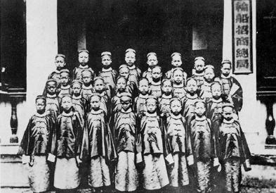
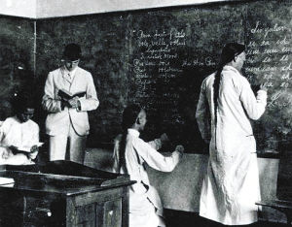

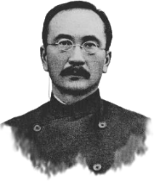
一、救亡图存探索出路
（二）地主阶级的探索——洋务运动（19世纪60-90年代）
5、实践：
（3）兴办近代教育
——培养翻译和军事人才
开近代教育之先河
①创办新式学堂 ，如1862年的京师同文馆；
②派遣留学生
詹天佑
“中国铁路之父”
唐绍仪
民国第一任总理
◎30名赴美留学儿童
◎京师同文馆
这些留美学生回来后，绝大多数人热心报国，成为栋梁之才

Slide 31
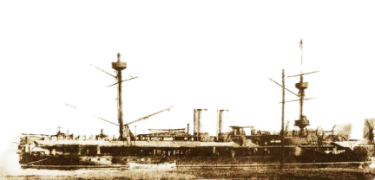
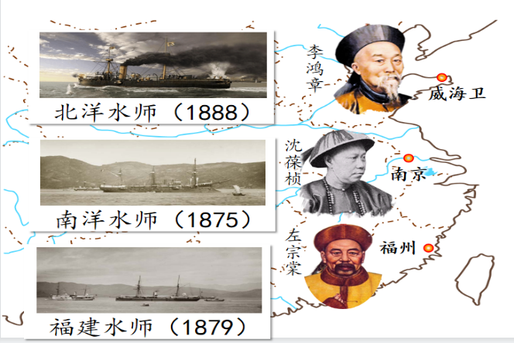
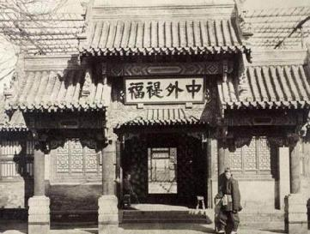
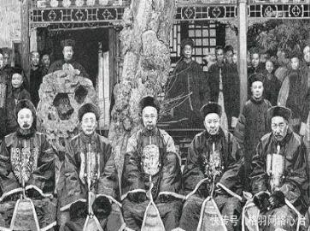
一、救亡图存探索出路
◎北洋海军主力战舰“定远”舰
（二）地主阶级的探索——洋务运动（19世纪60-90年代）
5、实践：
（4）筹划近代海防
——创办三支新式海军（北洋、南洋、福建）
（5）1861年设立总理衙门为外交机构
总揽对外事务，标志朝贡外交向近代外交转变
6、结果：
1895年甲午战争中北洋舰队全军覆没，标志着洋务运动失败。

Slide 32
一、救亡图存探索出路
（二）地主阶级的探索——洋务运动（19世纪60-90年代）
6、评价：
（1）性质：
地主阶级为维护清王朝统治而进行的自救运动。
（2）积极：
引进资本主义国家的机器生产技术，是中国早期现代化的尝试。
经济
政治
教育
军事
外交
思想
一定程度上增强了国力，引进西方先进技术，促进经济近代化，客观上抵制了外国经济侵略，促进中国民族资本主义的产生。
促进中国社会阶级结构变化，使中国资产阶级和无产阶级成长起来。
培养了一批近代化人才，加快了近代教育事业的发展。
创建了近代海军，开始了中国军事近代化的历程。
洋务运动使中国外交开始向近代化转变（总理衙门）。
“中体西用”冲击传统“天朝上国”“夷夏之辨”等思想观念。

Slide 33
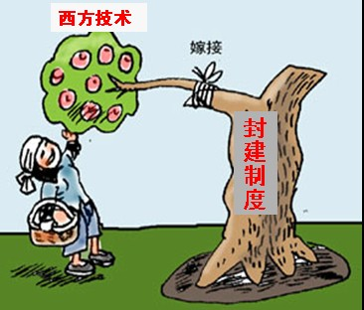
一、救亡图存探索出路
（二）地主阶级的探索——洋务运动（19世纪60-90年代）
6、评价：
（3）局限：
①洋务派未能达到保障国家安全，抵抗外敌侵略的目的。
②其初衷不是改变封建统治，只是引进资本主义国家新的军事和生产技术，是在封建制度基础上的修补，其失败是必然的。
客观效果上的历史进步性，主观目的上的阶级局限性

Slide 34
一、救亡图存探索出路
（二）地主阶级的探索——洋务运动（19世纪60-90年代）
思考探究：洋务运动自强未强，求富未富，其失败的原因是什么？
学习目的上
学习内容上
企业管理上
国内环境上
外部环境上
洋务派学习西方先进科学技术的目的是维护清朝的封建统治
洋务派只学习西方科学技术,不变革腐朽的封建制度（根本）
采用官办、官督商办、官商合办形式,管理制度混乱。存在机构臃肿，冗员甚多，不懂经营管理，消耗高而效率低,存在严重腐败和官僚主义等弊端,严重制约了自身的发展。
在中央缺乏一个坚强的领导核心;与洋务派对立的顽固派盲目排外,极力阻挠洋务运动。
西方列强并不希望中国真正富强,洋匠挟技居奇、唯利是图

Slide 35
一、救亡图存探索出路
（二）地主阶级的探索——洋务运动（19世纪60-90年代）
拓展：洋务运动为什么在不同的时期侧重点不同?(由军工—民企—海防)
19世纪60年代初，在太平天国运动和第二次鸦片战争的沉重打击下，洋务派认识到要想维清朝的封建统治，就必须有强大的军事力量，因此洋务运动之初最先引进了西方先进的军事技术，创办军事工业。
19世纪70年代初，洋务派意识到没有强大的经济作为后盾，仅靠军事工业是不足以维护清王朝的封建统治的，为了解决军事工业的发展所面临的一些困难，于是洋务派又提出“求富”的旗号创办民用工业。
19世纪70年代中期，随着边疆危机和海防危机的出现，洋务派认识到没有强大的海军不足以维护祖国的海防，于是洋务派又转向整顿海防、兴建海军。

Slide 36
一、救亡图存探索出路
4、(2023·广东高考)晚清洋务派创办各种新式企业;日本明治政府推行“殖产兴业”政策。二者的共同点是（ ）
A.引进了资本主义的经济体制 B.以实现富国强兵为目的
C.主要采用官督商办经营方式 D.瓦解了封建统治的基础
B
5、(2023·海南高考)轮船招商局采用“官督商办”的经营管理模式。创办初期,李鸿章通过允许其承运官物、免税、贷款和缓息等多种途径,使它在与外国轮运公司的竞争中未曾处于劣势。从1874年到1892年,年年盈利。由此可知，该局
A.得益官方扶助,实力匹敌洋商 B.过于依赖官方，不利自身成长
C.专意谋取贴补,影响竞争公平 D.享有垄断特权,助推同业发展
B

Slide 37
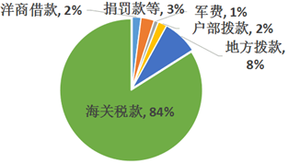
一、救亡图存探索出路
6、（2021·福建高考·6）图2为甲午战争前晚清主要军工企业的资本来源构成图。这主要说明该时期（ ）
A．中央政府对地方控制的削弱
B．近代军工企业的半殖民地性
C．国家资本对近代工业兴起的重要性
D．民族资本投资近代军工企业的热忱
C
图2
7、(2016·新课标全国Ⅰ卷文综）甲午中日战争爆发前夕，有些西方人士认为中国拥有一定的军备优势，“毫无疑问的是日本必然最后被彻底粉碎”。他们做出上述判断的主要依据应是，中国（ ）
A．已完成对军队的西式改革 B．集权制度有利于作战指挥
C．近代化努力收到较大成效 D．能获得更广泛的外部援助
C

Slide 38
二、侵略加剧危机深重
（一）边疆危机：
19世纪60年代后，在第二次工业革命的推动下，列强加紧在世界范围内争夺殖民地，中国边疆危机严重。
区域 | 危机表现 | 应对 | 结果
西北
西南
东南
1864年英国支持阿古柏入侵新疆，俄国出兵占领伊犁。
1878年左宗棠收复新疆
1884年新疆建省
西北边疆度过危机
中法战争不败而败
1883年法国控制越南，入侵中国。
1884年福建水师覆没，法军进攻台湾，被刘铭传击退。1885冯子材取得镇南关大捷
1885年《越南条款》清政府承认法国占领越南，中国西南门户打开。1885年台湾建省。
1879年日本侵占琉球
承认日本占领
琉球改名冲绳，与中国的宗藩关系解体
洋务运动一定程度提高了国家实力，存在“海防”与“塞防”之争。

Slide 39

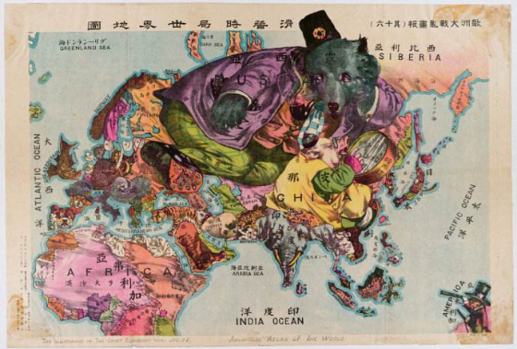
亚洲乃至全世界
二、侵略加剧危机深重
满蒙
朝鲜
（二）甲午中日战争（1894—1895年）
中国
日本
1、背景：
材料1：日本在“明治维新”以后，大力发展资本主义，国力逐渐强盛。但国内市场狭小，统治集团急需从对外侵略扩张中寻求出路，制定了以侵略中国为中心的“大陆政策”。
材料2：明治大帝遗策是第一期征服台湾，第二期征服朝鲜，第三期征服满蒙，第四期征服支那，第五期征服世界。
——（日）田中义一
①世界形势：列强进入帝国主义阶段，掀起了瓜分世界的狂潮
◎19世纪末的一张滑稽世界地图
②日本：“明治维新”后，资本主义发展，出台“大陆政策”，实行对外扩张（根本原因）

Slide 40
二、侵略加剧危机深重
（二）甲午中日战争（1894—1895年）
1、背景：
材料3：洋务运动“中体西用”为纲领，清政府并未像日本那样变革国家制度；清朝政治十分腐败，统治集团内部矛盾尖锐，官场中各派系明争暗斗、尔虞我诈；军队外强中干，纪律松弛。人民生活困苦，社会矛盾激烈……
③中国：政治腐败，军备废弛
材料4：19世纪末,对于日本即将发动的对大清的战争列强各打着自己的算盘:美国希望日本成为其侵略中国和朝鲜的助手;英国企图利用日本牵制俄国在远东发展势力;德法想乘机在中国夺取新的侵略权益;俄国采取不干涉政策。
④欧美列强：默许或支持日本侵略（有利的国际环境）
材料5：甲午战争为朝鲜而战，就是因为朝鲜离北京太近，这就是地缘政治，朝鲜在中国手里面，就是中国国防的外围。
⑤导火线：1894年朝鲜东学党起义（直接原因）

Slide 41
二、侵略加剧危机深重
（二）甲午中日战争（1894—1895年）
1、背景：
（1）世界形势：列强进入帝国主义阶段，掀起了瓜分世界的狂潮
（2）日本：“明治维新”后，资本主义发展，出台“大陆政策”，实
行对外扩张（根本原因）
（3）中国：政治腐败，军备废弛
（4）欧美列强：默许或支持日本侵略（有利的国际环境）
（5）导火线：1894年朝鲜东学党起义（直接原因）

Slide 42
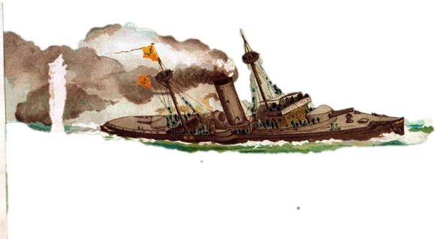
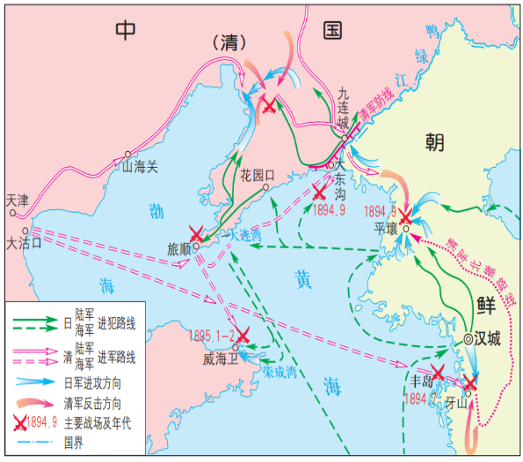
二、侵略加剧危机深重
◎致远舰
（二）甲午中日战争（1894—1895年）
2、过程：
1894.8丰岛海战
日本袭击清军运兵船
清军大败，左宝贵牺牲， 叶志超弃城逃跑
1894.9平壤战役
邓世昌、林永升牺牲李鸿章“避战保船”，日本控制黄海制海权
1894.9黄海海战
1894.10辽东战役
旅顺大屠杀
北洋舰队全军覆没
（标志洋务运动失败）
1895.2威海卫战役

Slide 43
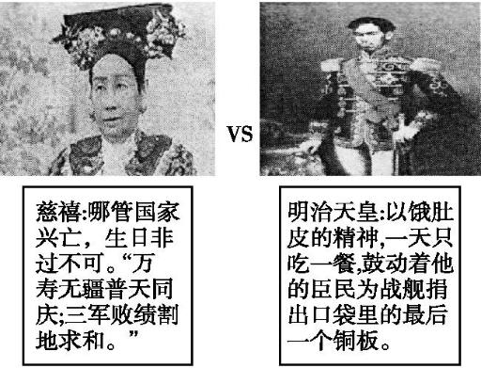
二、侵略加剧危机深重
（二）甲午中日战争（1894—1895年）
3、结果：
1895年，中国战败，中日代表在日本马关签订《马关条约》
思考:甲午中日战争中国战败的原因
材料：北洋舰队船只被围在威海卫港向日军投降时,鱼雷巡洋舰“广丙”号管带竟然提出,本舰属于广东水师,只是参加海上会操才来到威海,此时“应予放行南返”。在其心目中,好像不是自己的国家而只是北洋水师同日本进入了战争状态
——张海鹏《甲午战争百廿年祭》

Slide 44
二、侵略加剧危机深重
（二）甲午中日战争（1894—1895年）
3、结果：
1895年中日代表在日本马关签订《马关条约》
思考:甲午中日战争中国战败的原因
（1）外因: 日本蓄谋已久,准备充分；列强默许或支持日本侵华。
（2）内因：
① 清朝统治腐败，统治集团买办化；
② 避战求和政策，依靠外国调停，放弃和丧失“制海权”；
③清军防务松弛、官兵临阵脱逃、武器装备落后；
④缺乏国家意识、民族意识。
根本原因:没落封建制度无法对抗先进的资本主义制度

Slide 45
二、侵略加剧危机深重
8、(2018·全国I卷高考)甲午战争时期，日本制定舆论宣传策略，把中国和日本分别“包装”成野蛮与文明的代表，并运用公关手段让许多欧美舆论倒向日方。一些西方媒体甚至宣称，清政府战败“将意味着数百万人从愚蒙、专制和独裁中得到解放”。对此，清政府却无所作为。这反映了( )
A.欧美舆论宣传左右了战争进程 B.日本力图变更中国的君主政体
C.清朝政府昏庸不谙熟近代外交 D.西方媒体鼓动中国的民主革命
C
9、(2018·全国II卷） 19世纪70年代，针对日本阻止琉球国向中国进贡，有地方督抚在上奏中强调:琉球向来是中国的藩属，日本“不应阻贡”;中国使臣应邀请西方各国驻日公使，“ 按照万国公法与评直曲”。这说明当时( )
A.日本借助西方列强侵害中国权益 B.传统朝贡体系已经解体
C.地方督抚干预朝廷外交事务决策 D.近代外交观念影响中国
D

Slide 46
二、侵略加剧危机深重
（二）甲午中日战争（1894—1895年）
3、结果：
1895年中日代表在日本马关签订《马关条约》
条款 | 影响
承认朝鲜独立
国际地位降低，宗藩体系彻底崩溃
领土和主权进一步沦丧，刺激了列强瓜分中国的野心
辽东半岛、台湾全岛、澎湖列岛
加剧人民的负担，列强通过贷款进一步控制中国经济
赔款2亿两白银
开放沙市、重庆、苏州、杭州
帝国主义侵略势力深入到中国内地
在通商口岸开设工厂，免内地税
商品输出到资本输出；阻碍中国民族工业的发展

Slide 47

二、侵略加剧危机深重
（二）甲午中日战争（1894—1895年）
【对比提升】商品输出与资本输出
经济侵略方式 | 时期 | 本质 | 表现 | 目的
商品输出为主 资本输出为辅
资本输出为主 商品输出为辅
第一次
工业革命后
控制殖民地的市场
开放通商口岸、降低关税、倾销商品、掠夺原料
都是列强经济侵略掠夺财富的手段
控制殖民地的经济命脉
开银行、办工厂、修铁路、开矿、贷款
第二次
工业革命后

Slide 48



二、侵略加剧危机深重
（二）甲午中日战争（1894—1895年）
贷款 铁路 开矿 办厂 设行
拓展：这几种资本输出的方式分别对当时的中国造成哪些危害？
①借款：列强控制了中国的经济命脉,扩大了在华的政治势力
②修路：列强控制了铁路沿线土地和资源
③开矿：掠夺矿藏，使中国重工业无从发展
④设厂：直接利用中国廉价原料和劳动力,占领中国市场，严重阻碍中国民族工业的发展
⑤开行：成为列强资本输出的主要工具，控制了中国的财政、金融。
总之，列强通过资本输出加强了对中国经济、政治的控制，使民族危机加深。

Slide 49
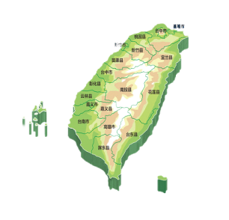
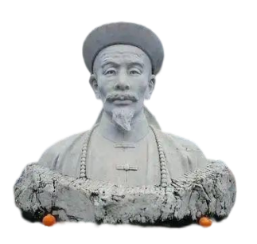
二、侵略加剧危机深重
愿人人战死而失台，
决不愿拱手而让台。
——《台民布告》
（二）甲午中日战争（1894—1895年）
4、影响：
（1）消极：
①民族危机空前严重，中国社会半殖民地化的程度大大加深
②洋务运动破产
③刺激了西方列强，掀起了瓜分中国的狂潮
（2）客观进步：
①政治：促进了中华民族的新觉醒,各阶层民众展开了多种形式的救亡图存斗争。
◎刘永福
清政府：军事改革，编练新军；
资产阶级：维新变法、辛亥革命、张謇实业救国；
农民阶级：义和团运动；
台湾人民反割台斗争：刘永福、徐骧、丘逢甲）

Slide 50
二、侵略加剧危机深重
（二）甲午中日战争（1894—1895年）
4、影响：
（1）消极：
①民族危机空前严重，中国社会半殖民地化的程度大大加深
②洋务运动破产
③刺激了西方列强，掀起了瓜分中国的狂潮
（2）客观进步：
①政治：促进了中华民族的新觉醒,各阶层民众展开了多种形式的救亡图存斗争。
②经济：促使自然经济进一步解体，民族资本主义初步发展
③思想：促使先进中国人向西方学习政治制度

Slide 51
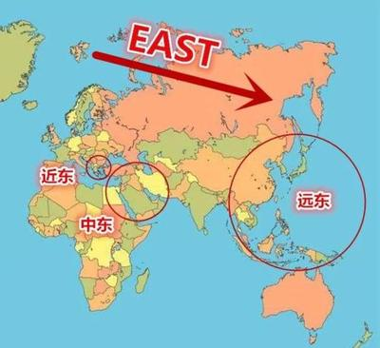
二、侵略加剧危机深重
（二）甲午中日战争（1894—1895年）
拓展：甲午中日战争对其他国家和整个远东地区的影响
（1）对日本：
（2）对朝鲜：
（3）对远东：
提高了日本的国际地位；获得了稀缺资金，扩大了市场，推动了资本主义发展；刺激了日本对外扩张的野心。
日本将清政府势力排挤出朝鲜，加强了对朝鲜的控制，朝鲜逐渐成为日本的殖民地。
加速了中国的衰落和日本的崛起，加剧了列强在远东的争夺。

Slide 52
二、侵略加剧危机深重
（二）甲午中日战争（1894—1895年）
唯物史观：甲午中日战争中国近代的分水岭
角度 | 影响
侵华特征
主要矛盾
经济结构
救亡图存
学习西方
政策调整
列强侵华进入新的阶段,呈现出以资本输出为特征的侵略,并掀起瓜分中国的狂潮
民族矛盾进一步激化,民族危机加深,中国半殖民地化程度大大加深
自然经济进一步解体,民族资本主义经济得到初步发展,洋务运动破产
民族资产阶级登上政治舞台,领导戊戌变法、辛亥革命;中华民族新觉醒,更多阶级、阶层投入救亡图存行列
向西方学习由从技术层面转向制度层面
清政府被迫调整政策，推行新政，客观上加速了辛亥革命的到来

Slide 53
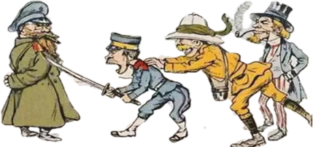
二、侵略加剧危机深重
（三）瓜分中国的狂潮
1、背景：
甲午战争中国的战败，刺激了列强瓜分中国的野心。
2、开端：
三国干涉还辽
（1）原因：
《马关条约》的签订，严重损害了俄、德、法在华的侵略利益，三国向日本提出照会，并以武力强迫日本放弃侵占辽东半岛。
①俄国：企图独霸中国东北，策划干涉；
②法国：履行对俄结盟义务，支持干涉；
③德国：意欲在远东扩大侵略势力，缓和与俄在欧洲的矛盾，支持干涉。
◎漫画《三国干涉还辽》
（2）结果：
日本被迫归还辽东半岛，但向清政府索取3000万两“赎辽费”。
（3）影响：
为偿还2.3亿两白银，清政府向列强以高额利息借款3亿两白银。
实质：帝国主义之间既相互勾结、又相互斗争

Slide 54
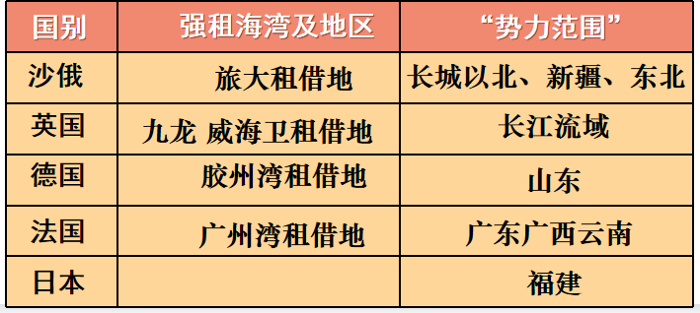
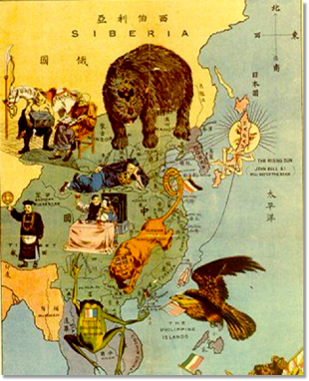
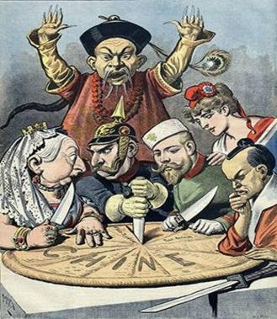
二、侵略加剧危机深重
（三）瓜分中国的狂潮
2、狂潮：
（1）政治上：划分势力范围、强占租借地
（2）经济上：争相成为中国债主、抢夺路权、工矿利权

Slide 55
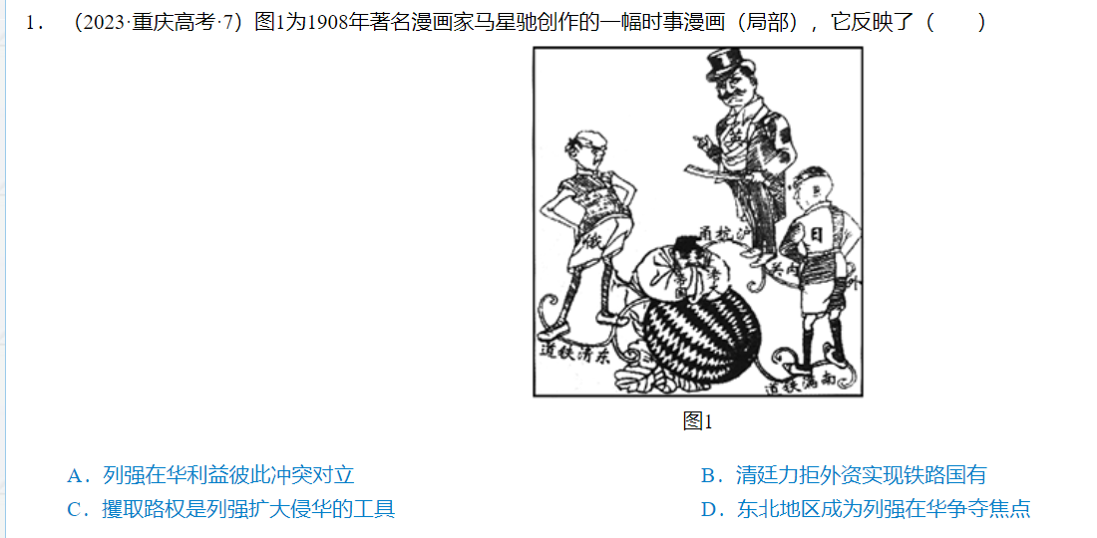
二、侵略加剧危机深重
10、(2023·重庆高考·7)图1为1908年著名漫画家马星驰创作的一幅时事漫画(局部),它反映了( )
A.列强在华利益彼此冲突对立
C.攫取路权是列强扩大侵华的工具
B.清廷力拒外资实现铁路国有
D.东北地区成为列强在华争夺焦点
B
11、（2022·北京高考·7）1898年，英国发出照会，要求清政府“确切保证不将扬子江（注：长江）沿岸各省租押或以其他名义让予他国”。清政府答复称：“查扬子江沿岸地方均属中国要地，中国断不让予或租给他国。”这意味着（ ）
A．英国将长江流域辟为殖民地 B．长江流域成为英国势力范围
C．“门户开放”政策宣告失败 D．清政府成功维护了主权完整
B

Slide 56

二、侵略加剧危机深重
（三）瓜分中国的狂潮
3、新阶段：
1899美国提出“门户开放”
提出 | 1899年瓜分狂潮末期提出，1922年华盛顿会议中通过《九国公约》实现
内容
评价 | ①美国第一次独立的提出了侵略中国的政策，有利于美国工商业进入中国市场；②缓和列强矛盾，形成共同宰割中国的局面； ③使得中国暂免被瓜分，消弭中国人的反抗。
①承认各国在中国的“势力范围”和既得特权，同时要求在各国 “势力范围”享有均等贸易的机会，即商业“机会均等”；
②主张保持中国领土和行政完整（如果各国将“势力范围”变成殖民地必将损害美国贸易）。
当西方列强和日本在中国掀起瓜分狂潮的时候，美国正热衷于同西班牙争夺菲律宾的战争（1898年美西战争）。

Slide 57



课堂总结
知识补充：近代中国民族资本主义的产生与初步发展
民族资本主义：是半殖民地半封建社会的旧中国土生土长的资本主义。也是建立在生产资料私有制、剥削劳动者和阶级对抗之上的，但是在两半社会它是一种进步的经济成分，有利于国家的现代化，其发展与当时中国人民要求经济独立和政治民主的愿望是一致的。
近代工业：以机器大生产为代表的生产方式包括中外的机器工业。中国境内最早出现的近代企业是鸦片战争后在通商口岸出现的外国资本主义企业。
近代民族工业：中国人开办并使用机器生产的企业。
近代民族资本主义工业：产生于半殖民地半封建
中国的民办的资本主义机器工业。

Slide 58


课堂总结
知识补充：近代中国民族资本主义的产生与初步发展
民族资本主义：是半殖民地半封建社会的旧中国土生土长的资本主义。也是建立在生产资料私有制、剥削劳动者和阶级对抗之上的，但是在两半社会它是一种进步的经济成分，有利于国家的现代化，其发展与当时中国人民要求经济独立和政治民主的愿望是一致的。
注意：中国明朝中后期产生了资本主义萌芽（原发型）；但是外国资本主义入侵时，其独立发展的路径被阻断，在两半社会的环境下，又产生了新的民族资本主义（继发型）。
资本主义萌芽——手工工场
民族资本主义——机器工厂

Slide 59

课堂总结
知识补充：近代中国民族资本主义的产生与初步发展
一、民族资本主义的产生
（一）时间：
（二）背景：
（三）代表企业：
19世纪60、70年代
①自然经济逐步瓦解；
②外商企业丰厚利润的刺激；
③洋务派引进西方先进生产技术的诱导；
④明中后期的资本主义萌芽提供了条件。
上海发昌机器厂、广东南海继昌隆缫丝厂、天津贻来牟机器磨坊

Slide 60
课堂总结
知识补充：近代中国民族资本主义的产生与初步发展
一、民族资本主义的产生（19世纪60、70年代）
资金少、规模小
材料1：法国商人在上海开办的宝昌丝厂一家就有资本110万，接近上海六家丝厂资本的总和。
技术力量薄弱
材料2：发昌机器厂制造小火轮时虽然“俱用华人”，但是自身技术力量还很薄弱，“发动机系英国制造”。到19世纪80年代，受外商企业的排挤，发昌机器厂日趋衰落。后来，它被英商在上海开办的耶松船厂吞并。
行业、地域分布不平衡
材料3：洋商见我工商竞用新法，深中其忌，百计阻抑，勒价停市。
受外国资本主义的压迫
材料4：1893年，李福明设立机器磨坊，京城官员见生意兴隆，存心勒索，今天令他降价，明天令他捐献，李福明不甘压迫到官府讲理，反被清政府作为“不安分”的“刁商”，李福明的面粉厂也被迫关闭。
受本国封建主义的压迫

Slide 61

课堂总结
知识补充：近代中国民族资本主义的产生与初步发展
一、民族资本主义的产生（19世纪60、70年代）
（四）特点：
①先天不足：资金少、规模小、技术力量薄弱
②后天畸形：地域分布、产业结构不平衡，未能形成独立完整的工业体
（轻工业、东南沿海）
③受到本国封建主义和外国资本主义双重压迫（半殖民地半封建社会性质决定，民族资产阶级两面性：革命性、妥协、软弱性）
反抗 妥协

Slide 62
课堂总结
知识补充：近代中国民族资本主义的产生与初步发展
一、民族资本主义的产生（19世纪60、70年代）
（五）影响：
①经济：对外国资本主义的经济入侵有一定的抵制作用，加剧了自然经济的瓦解，推动了中国的经济近代化
②政治：产生了民族资产阶级，壮大了无产阶级力量，推动了中国的政治民主化进程
③思想文化：为西方思想在中国的传播创造了有利条件，产生了早期维新思想
注意：中国的无产阶级诞生于19世纪四五十年代的外商企业，比中国民族资产阶级诞生的时间（19世纪六七十年代）要早，这是由中国半殖民地半封建社会的性质造成的。

Slide 63

课堂总结
◎张謇
知识补充：近代中国民族资本主义的产生与初步发展
二、民族资本主义的初步发展
（一）时间：
（二）背景：
（三）代表企业：
1895年-1911年（19世纪末20世纪初）
①甲午战后，列强加紧资本输出，进一步瓦解中国的自然经济（主要原因）
②为反对帝国主义掠夺路矿权利，国人掀起收回利权运动
③清政府为扩大税源，解决财政危机，放宽了对民间设厂的限制，1903年设立商部，奖励工商（直接原因）
④民族危机空前严重，民族资产阶级实业救国热潮兴起
张謇在江苏南通创办大生纱厂；荣宗敬、荣德生兄弟创办的荣氏企业（面粉厂）；周学熙创办了华新纺织公司。

Slide 64
课堂总结
知识补充：近代中国民族资本主义的产生与初步发展
二、民族资本主义的初步发展（1895年—1911年）
（四）表现：
①民族资本的总额增加了一倍多
②商办企业数量增加,规模扩大，纺织业和面粉业等轻工业发展较快
③由沿海向内地扩展
（五）影响：
①经济：进一步瓦解了自然经济，一定程度上抵制了外国的经济侵略，推动了中国近代化。
②政治：民族资产阶级作为新的政治力量，开始登上历史舞台，先后发动了维新变法和辛亥革命（中国向西方学习由器物层面开始提升到制度层面）

Slide 65

课堂总结
1、（2019·全国1）下表是19世纪末20世纪初毗邻上海的川沙县部分名人的简历，说明当时国内（ ）
B
A．科举取士转向选拔实务人 B．传统社会结构受到冲击
C．儒家的义利观念被抛弃 D．新式工业在经济中居于主导
2、（2023·全国甲卷）有学者认为，绅商是个新兴的社会阶层，主要活跃于19世纪末20世纪初。他们已开始接触和使用新的资本主义营运方式，生活方式和思想意识开始带有近代趋向，但在很多方面依然非常守旧和传统。这可用于说明当时中国( )
A.绅士是社会转型的主要阻力 B.“尊士践商”的积习遭弃
C.传统社会阶级结构已被颠覆 D.民族资产阶级的两面性
D

Slide 66
课堂总结
3、（2022·湖南高考）1899年南通大生纱厂开业，其生产的机纱推动了周边农民家庭手工棉纺织业发展。棉纺织业发展对机纱的大量需求，又在大生纱厂濒临破产之际挽救了纱厂，并推动它走上迅速扩展之路。这一现象反映
A．机器大生产导致了小农经济破产
B．个体手工业阻碍机器大生产发展
C．“织”“耕”分离瓦解了自然经济
D．个体手工业可纳入新的经济体系
D
题干体现的是农民家庭手工棉纺织业与大生纱厂之间的互相促进，说明个体手工业是可以纳入民族资本主义为代表的新经济体系的

Slide 67
当堂检测
3、清政府曾严禁商人参预朝廷饷银的汇况业务，1862年却准许户部请求，利用民间票号的资金和汇兑网络解决朝廷饷银的调度问题。这一变化反映出( )
A．票号成为清政府财政的支柱 B．太平天国运动影响清政府财政运作
C．洋务派开始控制国家金融体系 D．清政府利用商人应对外国资本冲击
B
4、（2022·广东高考·6）表1 1889年张之洞与李鸿章的争论
二人争论的问题是（ ）
A.洋务运动要不要借鉴明治维新
B.兴办炼铁业可否举借外债
C.军事工业和民用工业孰重孰轻
D.修筑铁路与炼铁孰先孰后
 | 主张
张之洞 | 储铁宜急，勘路宜缓……前六七年积款积铁，后三四年兴工修造（铁路）……岂有地球之上独中华之铁皆是弃物？
李鸿章 | 筹划开矿，炼成铁条（钢轨），器款甚巨，岂能各省同开？……日本铁路日增，至今工料皆用土产，惟钢轨等项仍购西洋。
D

Slide 68
当堂检测
5、（2020·江苏高考）《申报》曾报道，"奉天为我圣祖神宗当日发祥之地，今虽势不能敌，岂可轻以尺寸与人”，还有旅顺、威海皆军事要地，因而“中国万不可允倭人割地之请”。与此报道相关的战争应是（ ）
A．鸦片战争 B．第二次鸦片战争
C．甲午中日战争 D．八国联军侵华战争
C
6、（2019·海南高考）1897年，清政府根据两年来很多官员的建议，发布上谕，决定逐步将江南制造总局从上海迁往湖南，同时在内地大力兴建与扩充军事工厂。这一决定旨在
A．降低生产成本 B．调整轻重工业的比例
C．加强国防安全 D．缓解区域发展不平衡
C

Slide 69


